Slide 1
Xin chào tất cả các con!

Slide 2
Thứ …. ngày … tháng 10 năm 2021 Tập viết: Chữ hoa Đ

Slide 3
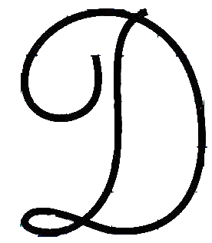
Chọn ý đúng nhất:
1
*Con chữ § cỡ vừa
cao mấy ô li ?
a) 6 ô li
b) 7 ô li
2
c) 5 ô li

Slide 4
Chọn ý đúng nhất:
1
*Con chữ § cỡ vừa
réng mấy ô li ?
a) 5 ô li rưỡi
2
b) 4 ô li
c) 6 ô li

Slide 5
Chọn ý đúng nhất:
*Con ch÷ § gåm
mÊy nÐt ?
1
a) 2 nÐt
b) 4 nÐt
2
c) 6 ô li

Slide 6
*Con chữ § gÇn gièng con ch÷ nµo ®· häc ?
1
1
2

Slide 7
6
M×nh cïng
viÕt ch÷ § !
1
5
4
3
2
1
1
2
3
4
5
6
7

Slide 9
1
2
1

Slide 10
VIẾT BÀI
Học sinh viết bài vào vở ô li

Slide 11
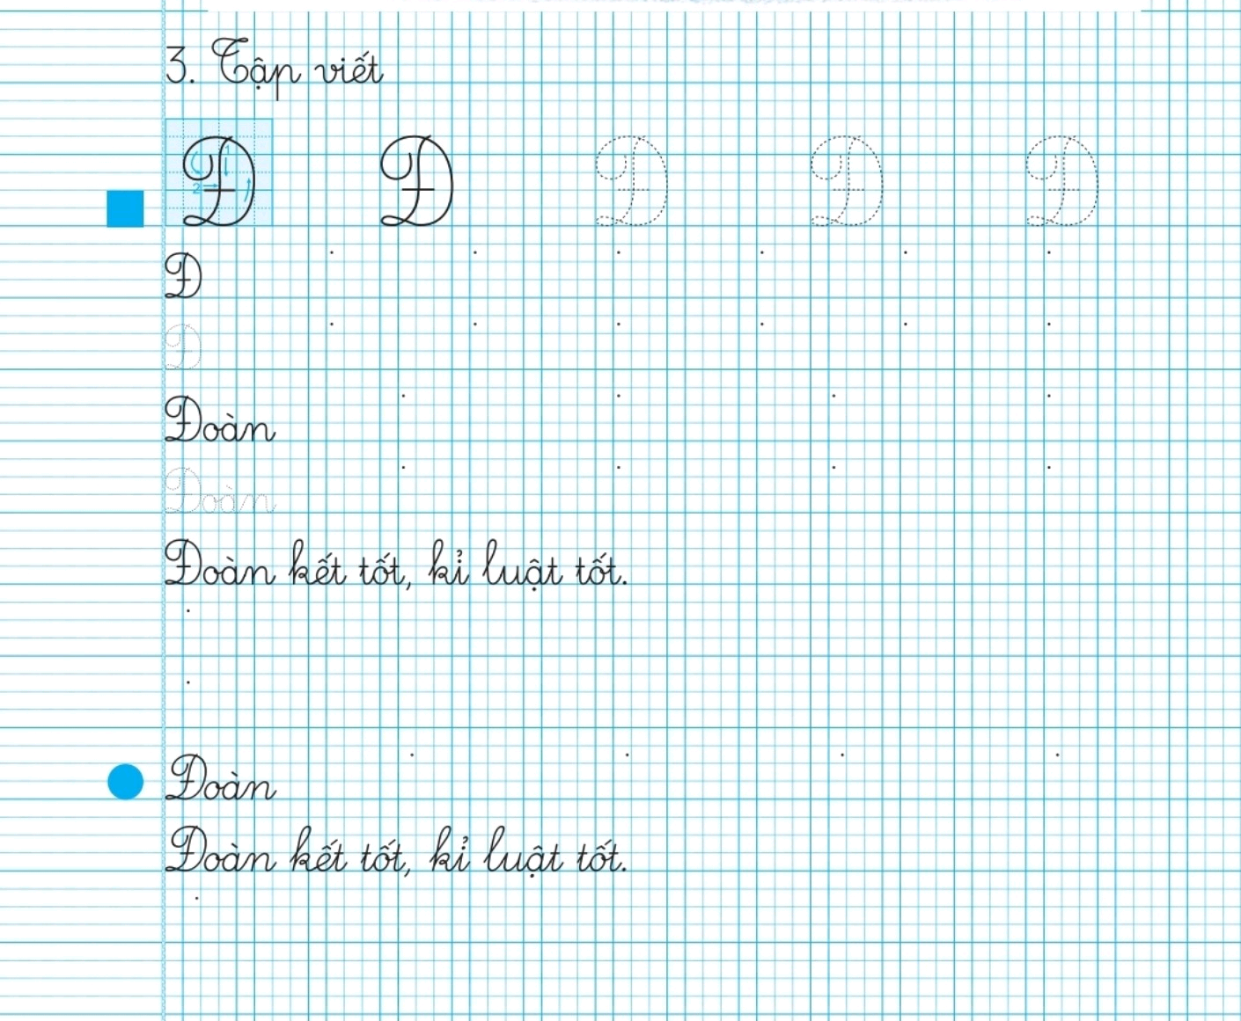

Slide 12
Củng cố,
dặn dò

Slide 13
HẸN GẶP LẠI

Slide 14
Khám phá

